Slide 1
Системы счисления: продолжение
Лекция 2

Slide 2


ОСОБЕННОСТИ ПРИ ПЕРЕВОДАХ В РАЗНЫЕ СС
Чтобы перевести, например, 10045_{N}, из системы счисления с основанием N в десятичную систему, нужно умножить значение каждой цифры на N в степени, равной разряду этой цифры:
Некоторые правила, которые нужно знать, при работе с системами счисления:
последняя цифра (крайняя справа) в записи числа в системе счисления с основанием N – представляет собой остаток от деления этого числа на N: 7₁₀ = 111₂ 7/2 = остаток 1
две крайние справа цифры числа в системе счисления с основанием N – это остаток от деления этого числа на N², и так далее: 7₁₀ = 111_{2,} 11₂=3₁₀ 7/2² = остаток 3₁₀ (11₂)
десятичное число 10^{N} записывается как единица и N нулей:

Slide 3



ОСОБЕННОСТИ ПРИ ПЕРЕВОДАХ В РАЗНЫЕ СС
тогда как десятичное число 2^{N} в двоичной системе записывается как единица и N нулей:
а десятичное число 3^{N} записывается в троичной системе в виде единицы и N нулей:
можно сделать аналогичные выводы для любой системы счисления с основанием a; общее правило:

Slide 4




ОСОБЕННОСТИ ПРИ ПЕРЕВОДАХ В РАЗНЫЕ СС
десятичное 10^{N}-1 записывается как N девяток:
тогда как десятичное число 2^{N}-1 в двоичной системе записывается как N единиц:
а десятичное число 3^{N}-1 записывается в троичной системе как N двоек:
значит есть общее правило: число a^{N}-1 в системе счисления с основанием a записывается как N старших цифр этой системы, то есть, цифр (a-1)

Slide 5



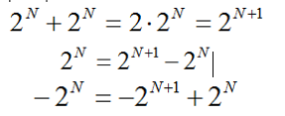
ОСОБЕННОСТИ ПРИ ПЕРЕВОДАХ В РАЗНЫЕ СС
десятичное число 10^{N}-10^{M} = 10^{M} * (10^{N-M} – 1) записывается как N-M девяток, за которыми стоят M нулей:
тогда как десятичное число 2^{N} – 2^{K} при K < N в двоичной системе записывается как N – K единиц и K нулей:
то есть, существует общее правило:
Также следует знать, что верны равенства:

Slide 6

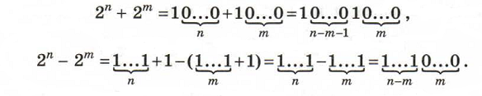

ОСОБЕННОСТИ ПРИ ПЕРЕВОДАХ В РАЗНЫЕ СС
Для работы с десятичными числами вида 2^{n}, полезно иметь ввиду следующие закономерности в их двоичной записи:
Для натуральных n и m таких, что n > m, получаем:
Задачи:
Задача 1: В системе счисления с некоторым основанием десятичное число 18 записывается в виде 30. Укажите это основание.
Решение.
Составим уравнение:
где n — основание этой системы счисления. Исходя из уравнения, легко понять, что n=6.
Ответ: 6.

Slide 7

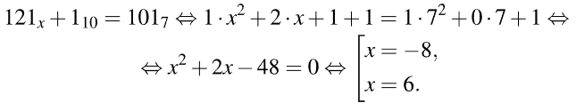
ОСОБЕННОСТИ ПРИ ПЕРЕВОДАХ В РАЗНЫЕ СС
Задача 2: Решите уравнение: Ответ запишите в троичной системе (основание системы счисления в ответе писать не нужно).
Решение.
Преобразуем уравнение:
Основание системы счисления равно 6₁₀ = 20₃.
Ответ: 20.

Slide 8


ОСОБЕННОСТИ ПРИ ПЕРЕВОДАХ В РАЗНЫЕ СС
Задача 3: Чему равно наименьшее основание позиционной системы счисления x, при котором 225_{x} = 405_{y}?
Ответ записать в виде целого числа.
Решение.
Поскольку в левой и в правой частях есть цифра 5, оба основания больше 5, то есть перебор имеет смысл начинать с x=x_{min} = 6.
Для каждого Х вычисляем значение и решаем уравнение причем нас интересуют только натуральные Y > 5.
Для Х=6 и Х=7 нужных решений нет, а для Х=8 получаем
так что Y=6.
Ответ: Х=8.

Slide 9


ОСОБЕННОСТИ ПРИ ПЕРЕВОДАХ В РАЗНЫЕ СС
Задача 4: Укажите через запятую в порядке возрастания все основания систем счисления, в которых запись числа 31 оканчивается на 4.
Решение.
1. Итак, нужно найти все целые числа N больше 4 (цифра 4 присутствует в системах счисления только с таким основанием), такие что остаток от деления 31 на N равен 4, или (что то же самое) где k — целое неотрицательное число (0, 1, 2, …);
2. Из формулы получаем так что задача сводится к тому, чтобы найти все делители числа 27, которые больше 4;
3. В этой задаче есть только два таких делителя: N=9 и 27.
Примечание.
Некоторые учащиеся могут подумать, что основанием системы счисления может быть также число 17, поскольку при записи числа 31 в этой системе количество единиц равно 14, то есть оканчивается на 4. Но число 14 в системе счисления с основанием 17 будет записано в виде буквы Е, следовательно, число 31 будет иметь вид 1Е.
Ответ: 9, 27

Slide 10
ОСОБЕННОСТИ ПРИ ПЕРЕВОДАХ В РАЗНЫЕ СС
Задача 5: Значение арифметического выражения: 2¹⁰²⁴ + 4⁶⁴ - 64
записали в системе счисления с основанием 2. Сколько цифр "1" содержится в этой записи?.
Решение.
Существует правило: 2^{N} = 10..0₂ (1 единица и N нулей)
Чтобы воспользоваться этим правилом, преобразуем общее выражение к степеням двойки: 2¹⁰²⁴ + (2²)⁶⁴ - 2⁶ = 2¹⁰²⁴ + 2¹²⁸ - 2⁶
При переводе в двоичную систему получим: 10...0 (1024 нуля) + 10...0 (128 нулей) - 10...0 (6 нулей)
Обратим внимание, что разница между числами большая. Т.е. при выполнении сложения в столбик, единицы в одном и том же разряде быть не могут. Так:
10....00000 - 1024 нуля
+
10..0 - 128 нулей
_________________________
10....10..0 - запомним единицу
Из первого слагаемого 10...0 (1024 нуля) запомним одну единицу в старшем бите, остальные нули нас не интересуют, так как далее мы воспользуемся другим правилом - для разницы:

Slide 11
ОСОБЕННОСТИ ПРИ ПЕРЕВОДАХ В РАЗНЫЕ СС
Существует также правило:
2^{N} - 2^{K} = 1...1 (N - K единиц)0...0(K нулей)
По формуле выполним вычитание 2¹²⁸ - 2⁶: получим:
1..1 (122 единицы) 0..0(6 нулей):
10..0000000 - 128 нулей
-
1000000
_________________________
11..1000000 - 122 единицы и 6 нулей
Прибавим к 122 получившимся единицам еще одну из первого слагаемого (10...0 (1024 нуля)) и получим:
122 + 1 = 123 единицы
Ответ: 123

Slide 12
ОСОБЕННОСТИ ПРИ ПЕРЕВОДАХ В РАЗНЫЕ СС
Задача 6: Значение арифметического выражения: 49¹⁰ + 7³⁰ – 49
записали в системе счисления с основанием 7. Сколько цифр «6» содержится в этой записи?
Решение.
Приведем все числа к степеням 7: (7²)¹⁰ + 7³⁰ – 7² = 7²⁰ + 7³⁰ – 7²
Расставим операнды выражения в порядке убывания степеней:
7³⁰ + 7²⁰ – 7² .Вспомним две формулы для работы со системами счисления:
1. a^{n} = 10..0_{a} (т.е. n нулей)
2. a^{n} - a^{m} = (a-1)..(a-1)0..0_{a} - тут содержится n-m единиц и m нулей.
Переведем первое число согласно формуле 1:
7³⁰ = 10..0₇ (30 нулей).
В данном числе нет цифры 6, как и в остальных числах.
Цифра 6 появляется при выполнении вычитания. Подсчитаем все "6", используя формулу 2:
0 + (20 - 2) = 18
Получаем шестерок: 18
Ответ: 18

Slide 13
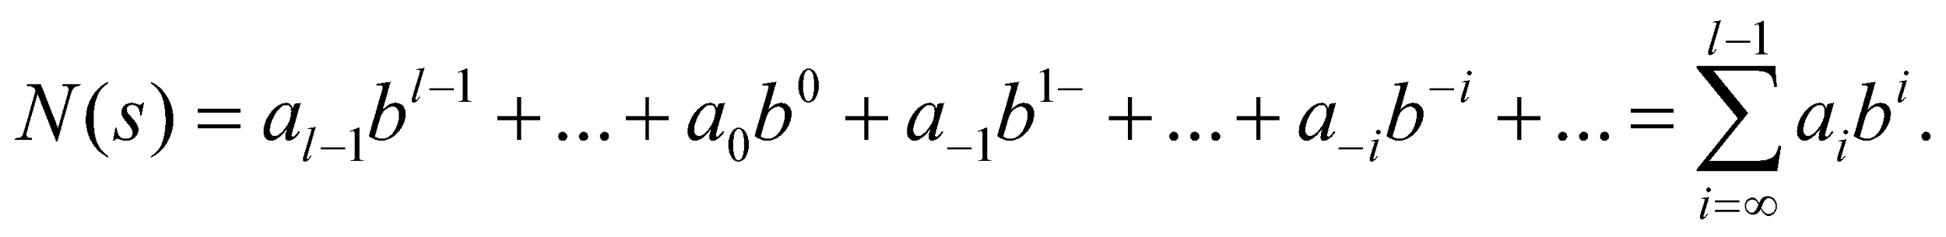

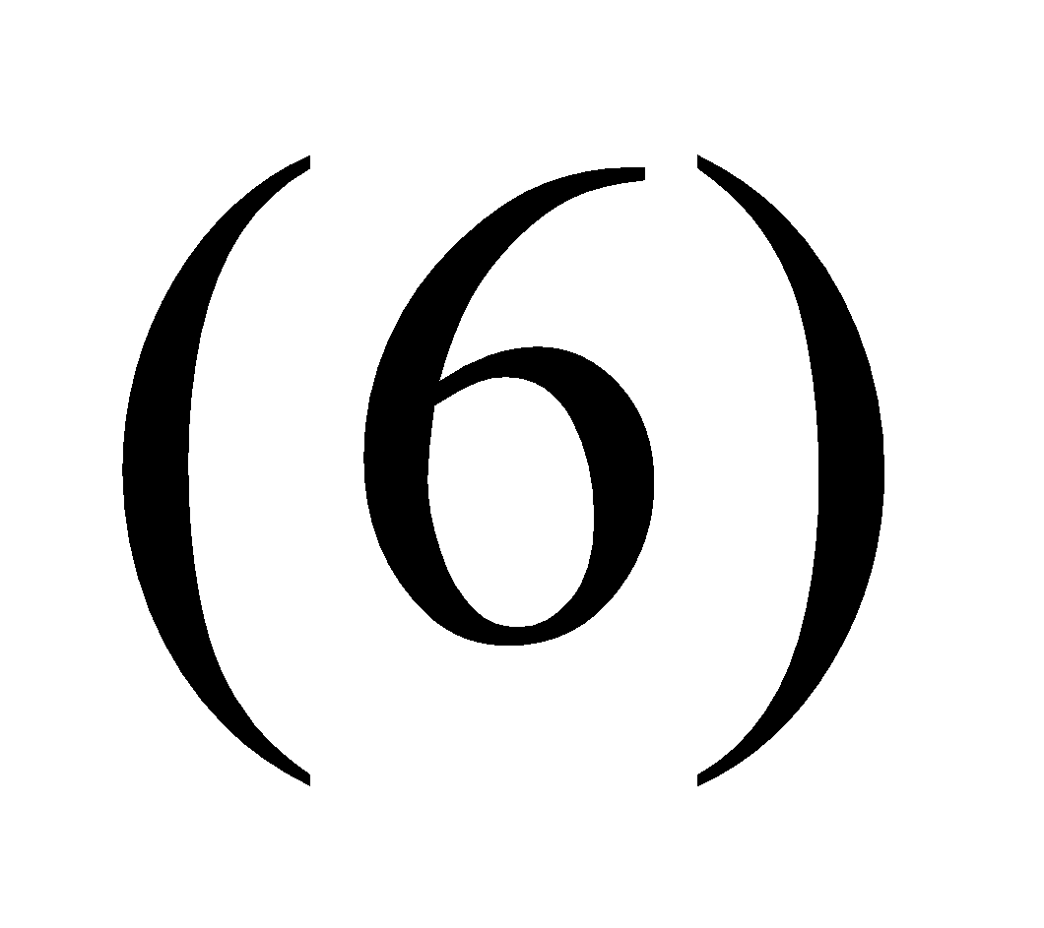
Представление действительных чисел
S =
Если в дробной части числа конечное число знаков k, то нижний
индекс суммы равен —к .
0.375=(3+(7+5/10)/10)/10=(3+(7+(5+0)/10)/10)/10

Slide 14
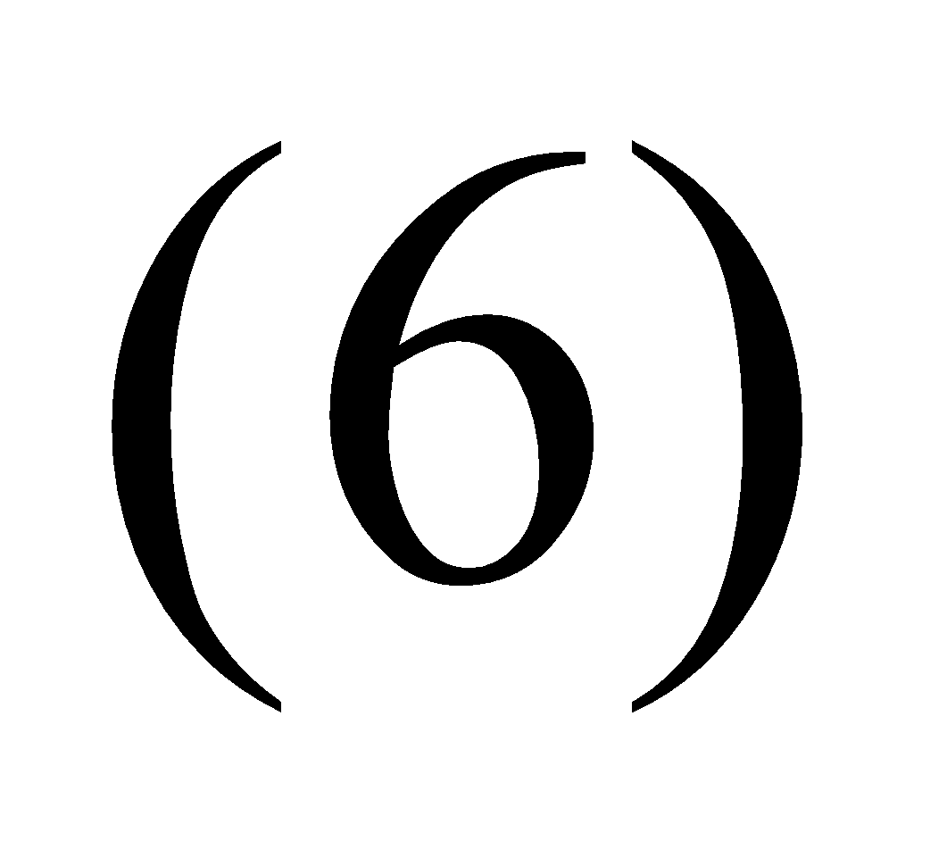
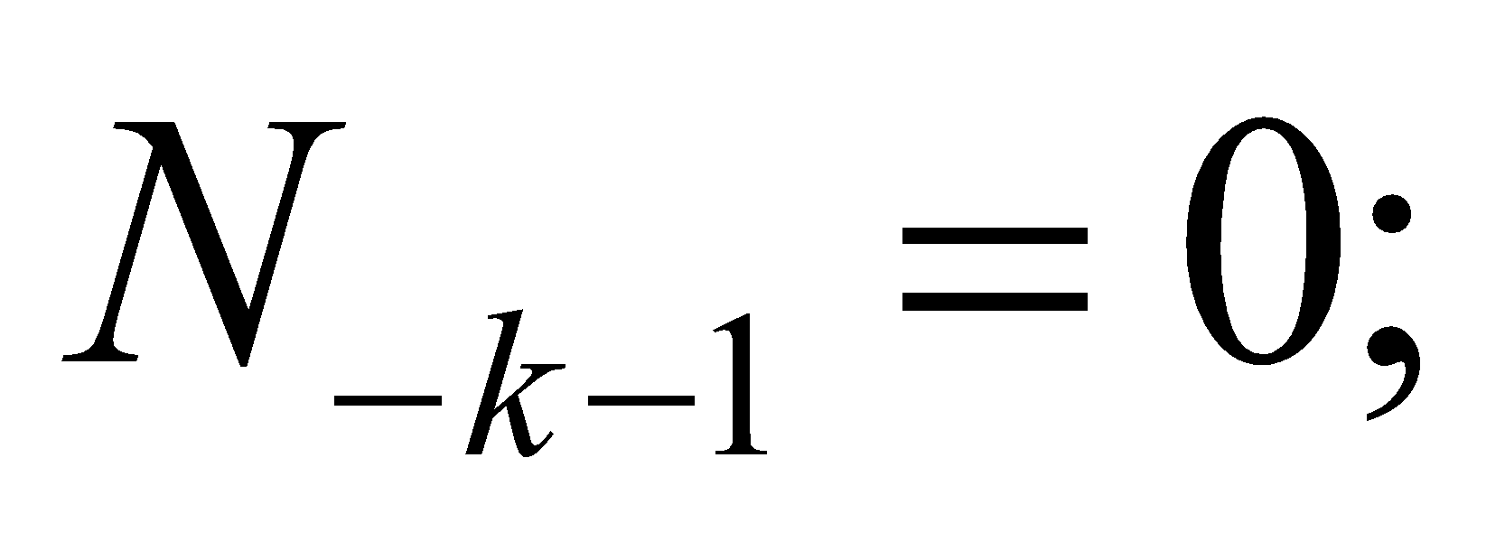
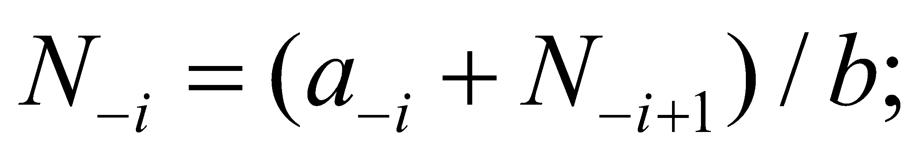
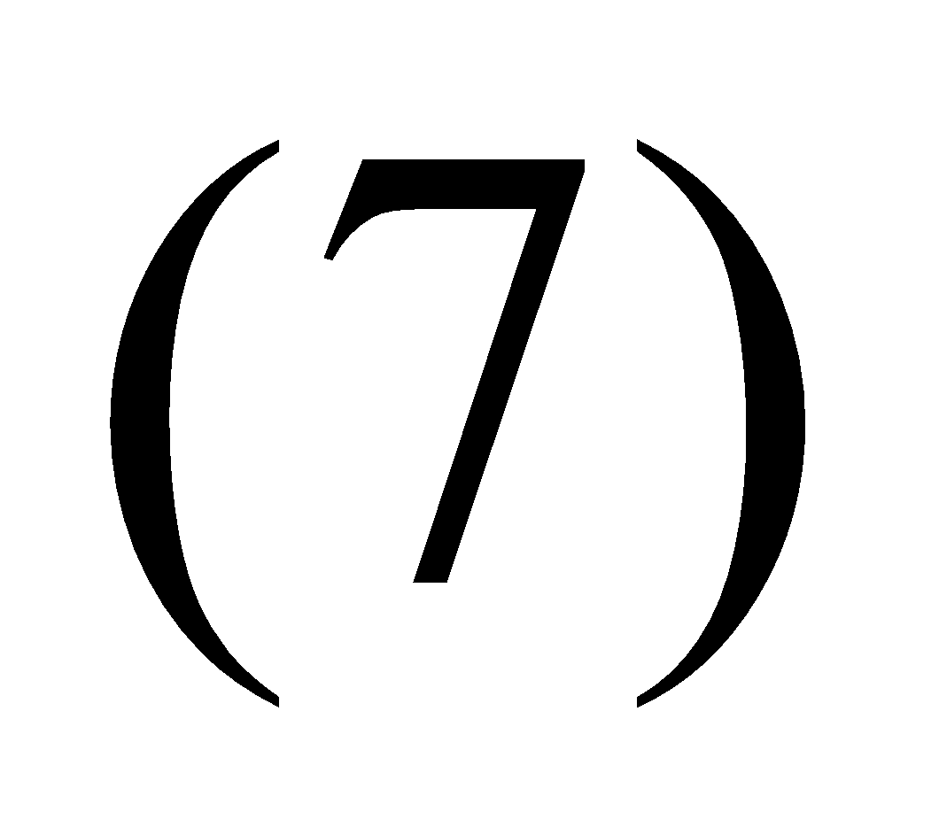
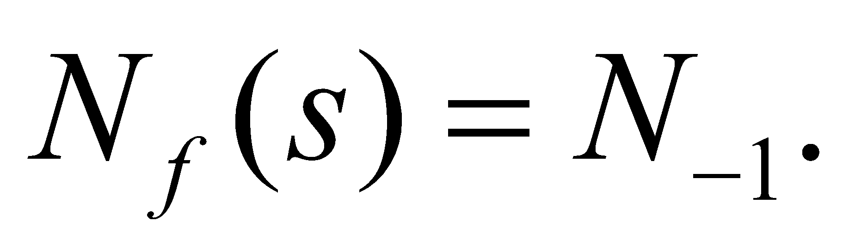
Связь дробной части числа со значением
где i = k, … , 1;

Slide 15
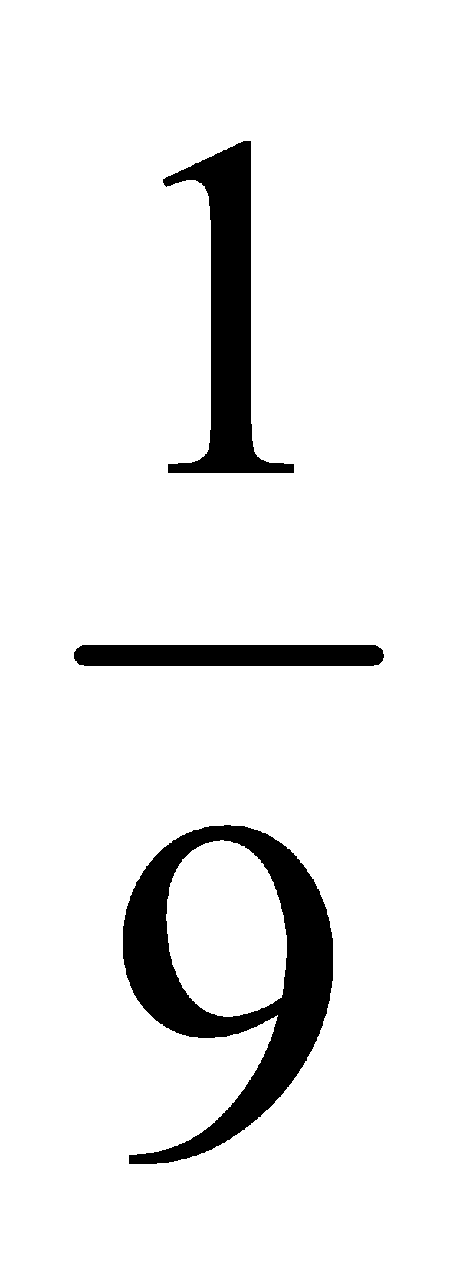
Примеры
N(«1.101₍₂₎») = 1⋅2⁰ +1⋅2⁻¹ +0⋅2⁻² +1⋅2⁻³
= 1 + 0.5 + 0.125
= 1.625
N_{f}(«1.101₍₂₎») =(1 +(0 +(1 +0)/2)/2)/2
= (1 + (0 + 0.5)/2 )/2
= (1 + 0.25) / 2 = 0.625
N_{f}(«0.01₍₃₎») = 1⋅3⁻² = = 0.(1)

Slide 16
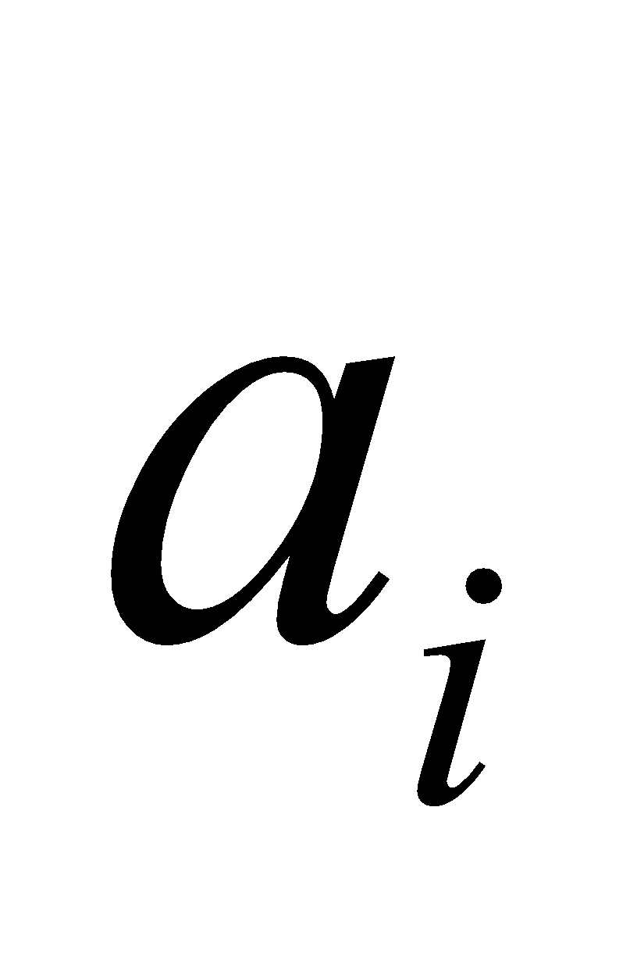
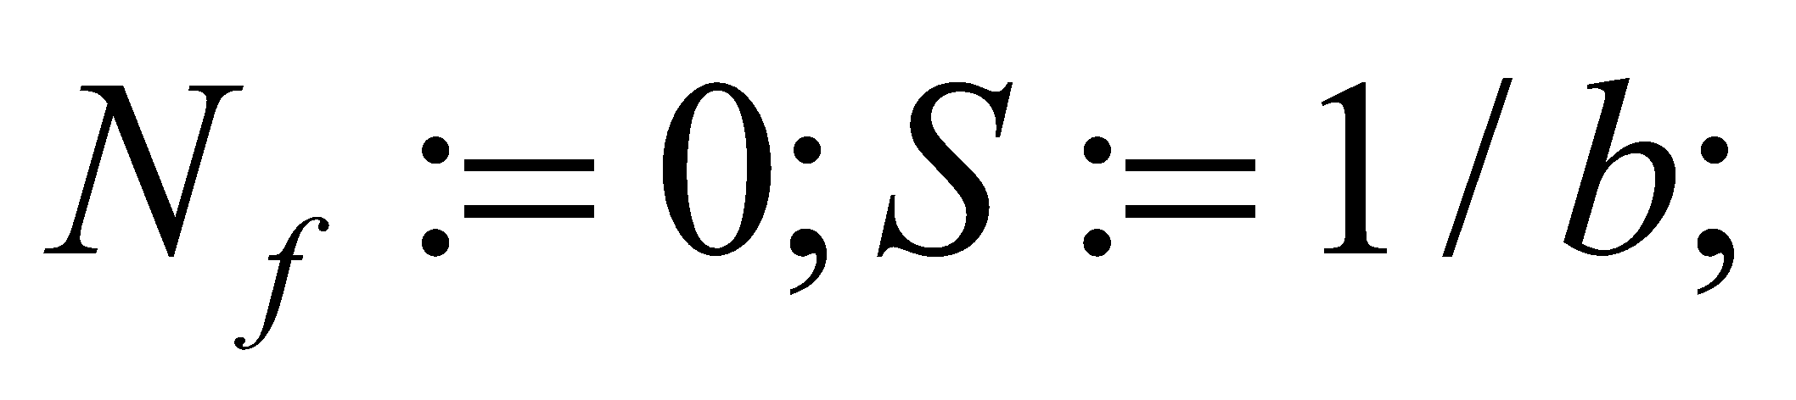
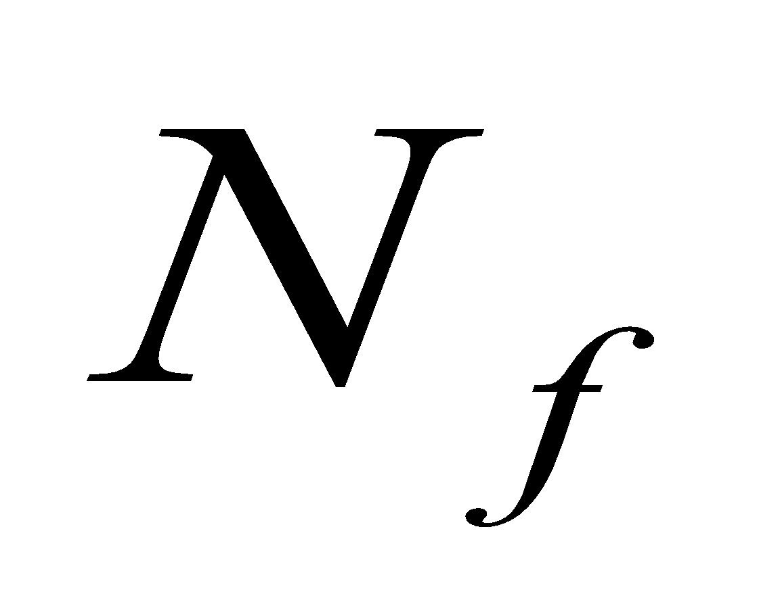
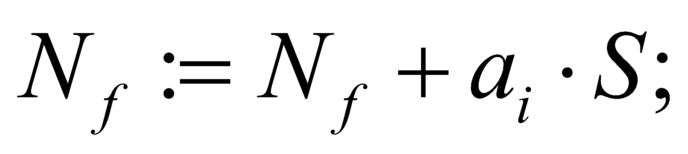
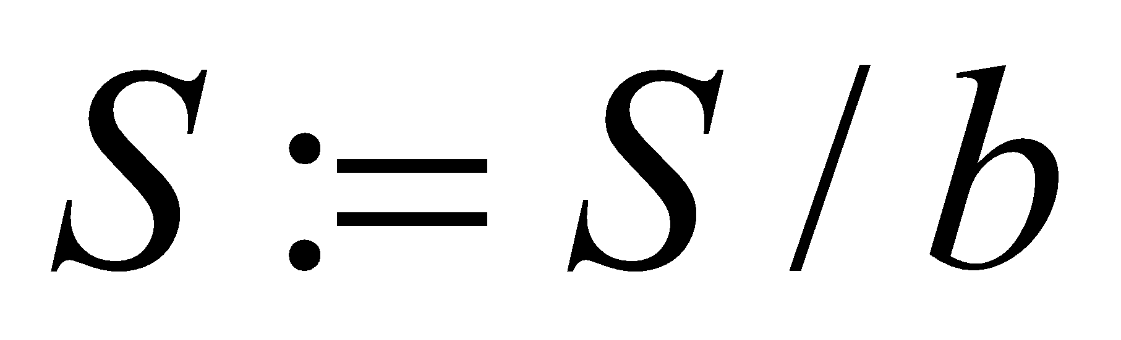
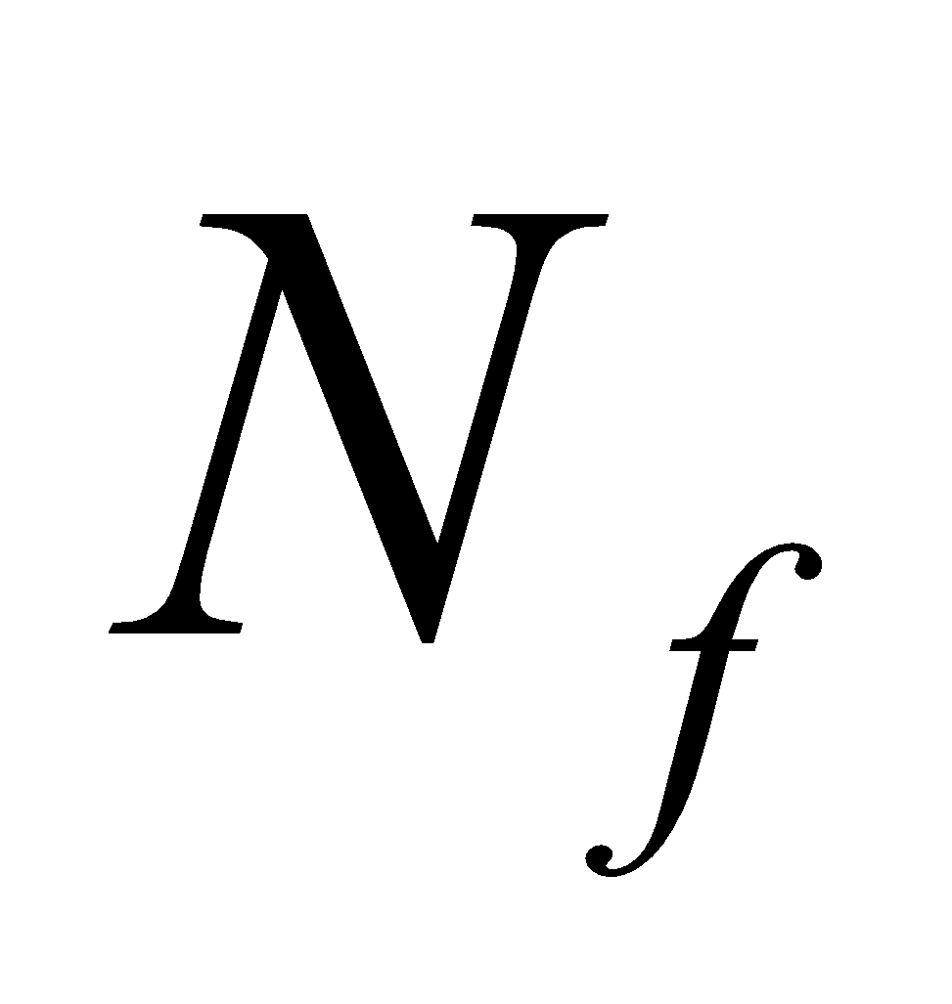
Алгоритм А4: (перевод дробной части из b-с.с. в 10-с.с)
Вход: b > 1, к > 0 (число дробных цифр), набор
(S накапливает степень, — значение )
цикл по i от -1 вниз до -k
;
конец цикла
Выход:
2k операций *, /
k операций +

Slide 17
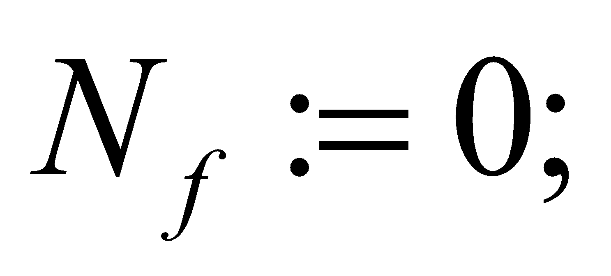

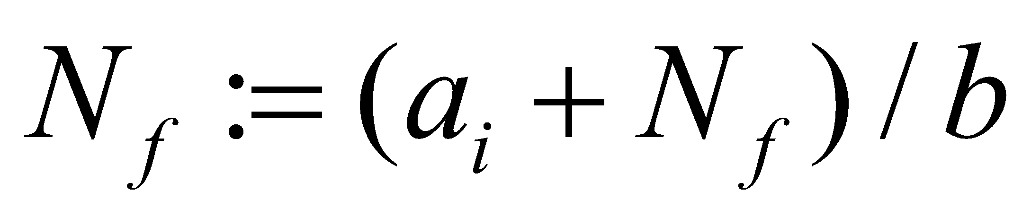

Алгоритм А5: перевод дробной части из b-с.с. в 10-с.с. ( из формулы (7) по схеме Горнера)
Вход: b >1, k > 0 (число цифр), набор
цикл по i от –k до -1
конец цикла;
Выход:
k операций + и /

Slide 18
Особенности умножения и деления на основание системы счисления
В любой b-c.c. b записывается как «10_{(b)}».
Умножение на b сводится к дописыванию 0 справа к целому числу или сдвигу b-ичной точки на один разряд вправо.
Обратно: деление на b равносильно сдвигу b-ичной точки на один разряд влево, или отбрасыванию младшей цифры целого числа при делении нацело.
b^{k} всегда представляется единицей с k нулями.
Умножение (деление) на b^{k} сводится к сдвигу b-ичной точки на k разрядов вправо (влево).
Остатком от деления на b^{k} является число, составленное из k младших цифр.
Примеры:
7 = 10₍₇₎
5⁴ = 10000₍₅₎
1001.1101₍₂₎ ⋅ 2³ = 1001.1101₍₂₎ ⋅ 1000₍₂₎ = 1001110.1₍₂₎

Slide 19
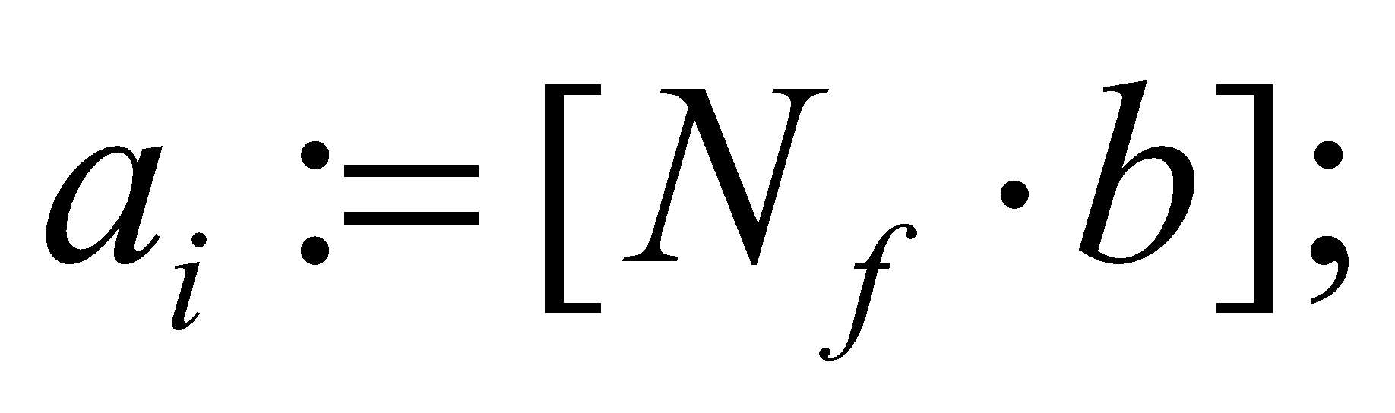
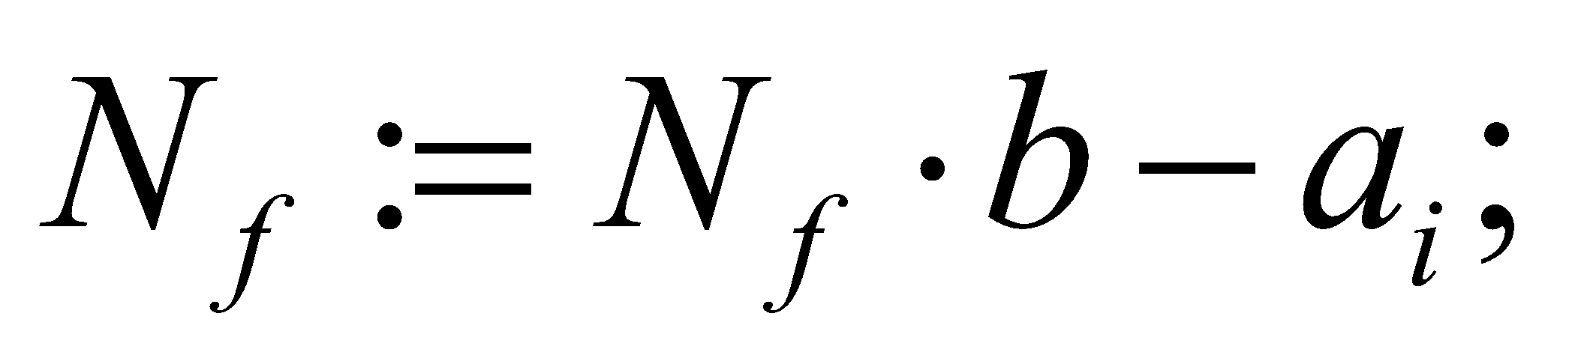
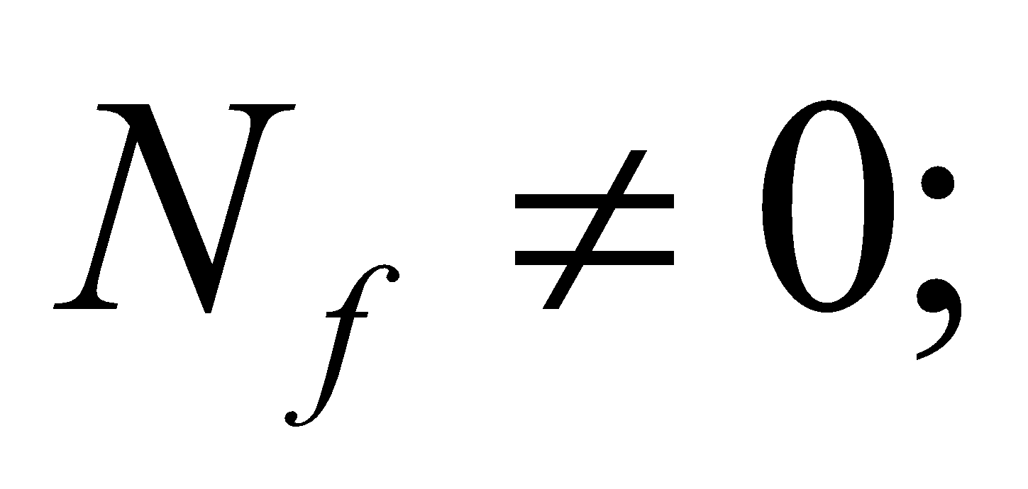
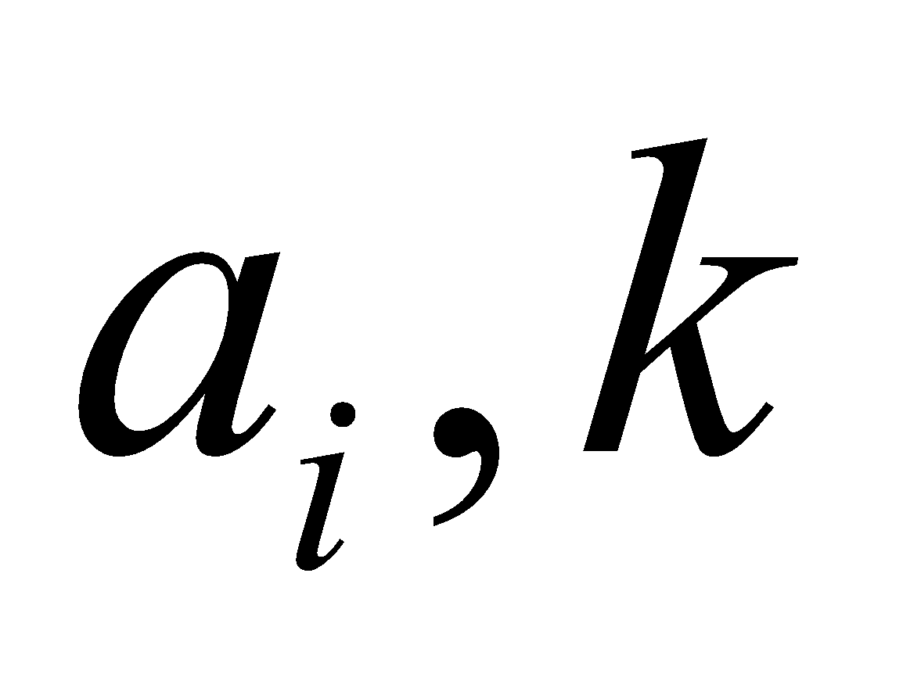
Целая часть числа N_{f}*b (0 < N_{f} < 1) равна первой цифре дробной части числа N_{f} Алгоритм А6: перевод дробной части из 10-с. с. в b-с.с
Вход: N_{f} ( 0 ≤ N_{f} < 1), b >1;
i := -1;
цикл
([x]-взятие целой части числа)
( остается в том же диапазоне )
i := i – 1;
пока
k := i;
Выход: набор (число значащих цифр).
Алгоритм А4 может не завершиться, если данное число не представимо конечной дробью в b-с.с
Требуется k умножений (выражение N_{f}*b можно вычислять в цикле один раз и
хранить в промежуточной переменной).

Slide 20
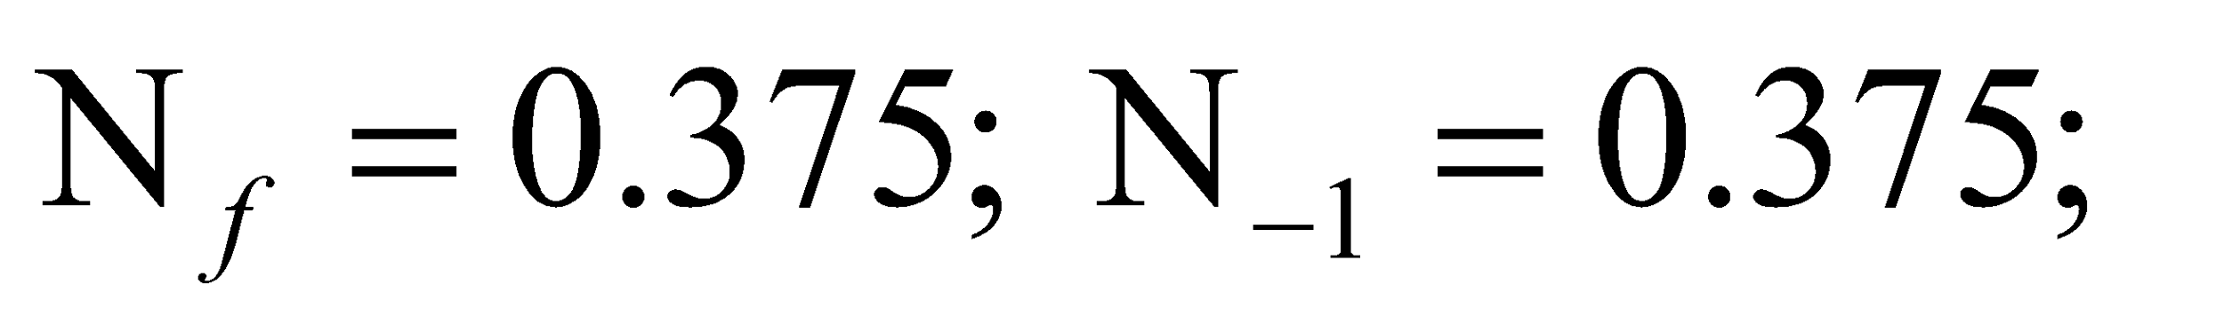
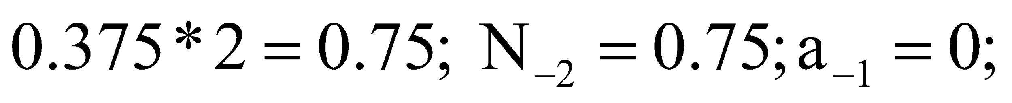
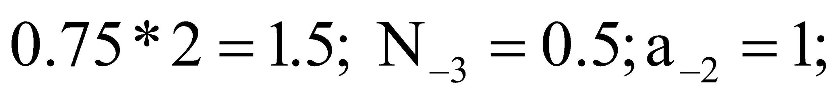
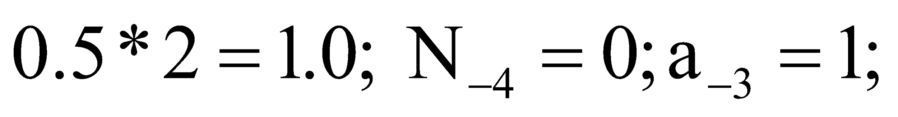
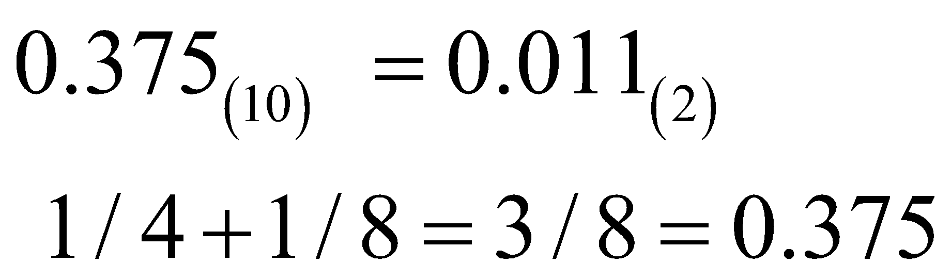
Пример:

Slide 21
Теорема Т2
Несократимая дробь p/q конечно представима в системе счисления с основанием b в том и только в том случае, когда все числа из разложения q на простые множители входят в такое же разложение b (количество повторений не учитывается).
Пример
121/675 конечна в 15-с.с.:
675 = 3³*5²; 15 = 3*5;
1/675 = 5*15⁻³ = 0.005₍₁₅₎;
121*5/15³ = (2*15² + 10*15¹ + 5)/15³ = 2/15¹ + 10/15² + 5/15³
121/675 = 0.2A5₍₁₅₎;
1/10 бесконечна в 2-с.с. !!!!

Slide 22
Число N в b-с.с. имеющее k дробных цифр, при умножении на b^{k} становится целым (это умножение соответствует сдвигу точки на k позиций вправо)
Алгоритм А7
• найти целое N₁ = N * b₁^{k} (умножением или сдвигом точки);
• выполнить для N₁ один из алгоритмов А1 или А2, затем АЗ;
• разделить полученный результат на b₁^{k} в системе b₂

Slide 23
Пример
Перевести 101.101₍₂₎ в 10-с.с.
1) умножим на 2³ → 101101₍₂₎
2) переведем в 10-с.с. → 45
3) разделим: 45/8 = 5.625₍₁₀₎
101.101=1*2²+1*2⁰+1*2⁻¹+1*2⁻³=5+1/2+1/8=5.625

Slide 24
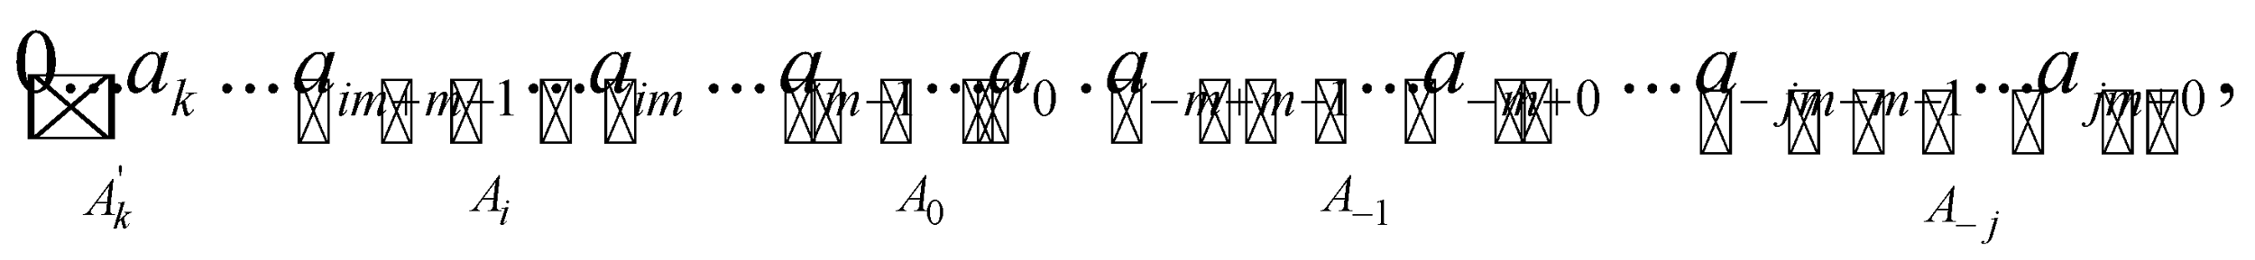
Кратные системы счисления
Если основания двух систем счисления b₁ и b₂ связаны соотношением b₂= b₁^{m} для некоторого натурального т, то такие системы счисления называются кратными.
Перевод числа из одной с. с. в другую для таких систем можно выполнить проще.
Сгруппируем цифры в b₁-записи числа по m от точки влево и вправо (добавив при нехватке цифр нужное количество незначащих нулей):

Slide 25
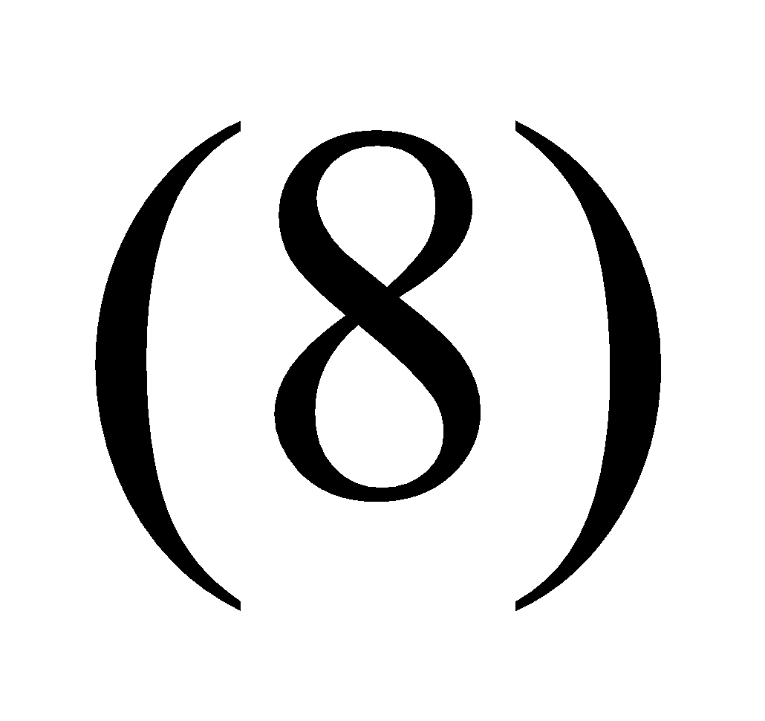
затем также сгруппируем слагаемые в формуле (5) (они содержат множитель b₁ в степени, равной индексу цифры), вынесем за скобки из каждой группы i общий множитель
(b₁^{im} = (b₁^{m})^{i} = b₂^{i})
и обозначим для каждой группы
Тогда значение исходного числа может быть представлено в виде:
N(S’) = A_{k’}* b₂^{k’} + … + A_{i}* b₂^{i} + ... + А₀*b₂⁰ + А₋₁*b₂⁻¹+ … А_{-j} b₂^{-j},
что по определению совпадает со значением записи того же числа в b₂-с.c. c цифрами А_{i}, если заметить, что А_{i}, действительно могут принимать все значения от 0 до b₁^{m} − 1 = b₂ − 1.

Slide 26
Таблицы соответствия последовательностей цифр кратных с.с.
16-с.с. | 2-с.с.
0 | 0000
1 | 0001
2 | 0010
3 | 0011
4 | 0100
5 | 0101
6 | 0110
7 | 0111
8 | 1000
9 | 1001
A | 1010
B | 1011
C | 1100
D | 1101
E | 1110
F | 1111
9-c.c. | 3-c.c.
0 | 00
1 | 01
2 | 02
3 | 10
4 | 11
5 | 12
6 | 20
7 | 21
8 | 22
8-с.с. | 2-с.с.
0 | 000
1 | 001
2 | 010
3 | 011
4 | 100
5 | 101
6 | 110
7 | 111

Slide 27
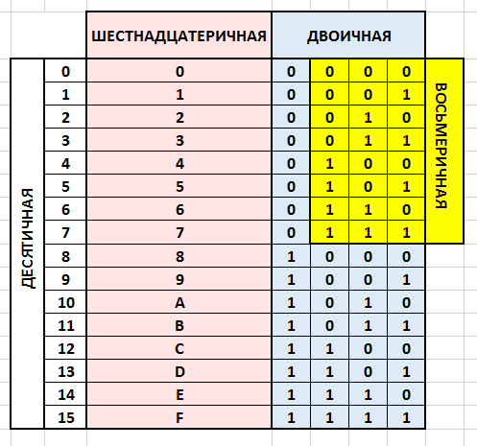
Таблицы соответствия последовательностей цифр кратных с.с.

Slide 28
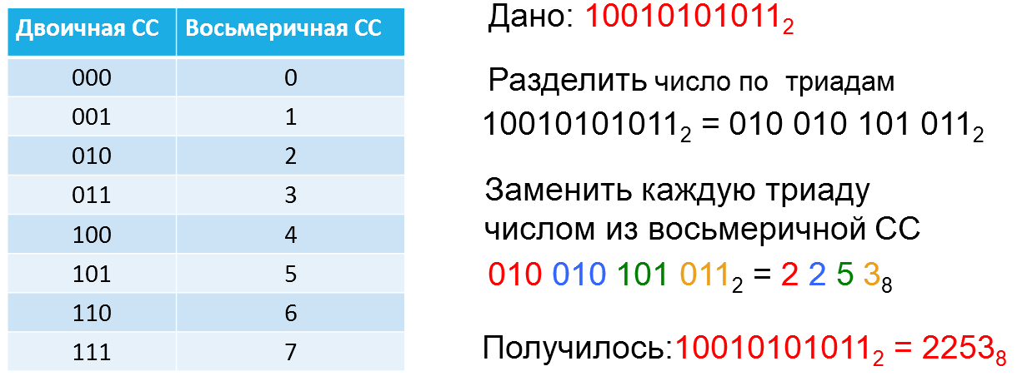
Перевод из двоичной СС в восьмеричную

Slide 29
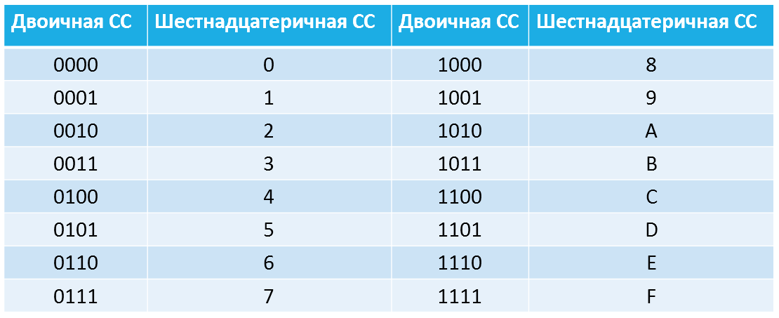
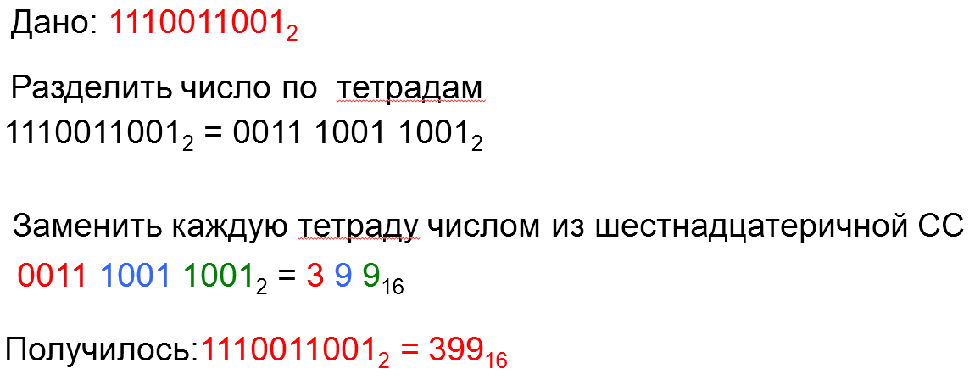
Перевод из двоичной СС в шестнадцатеричную

Slide 30
Алгоритм А8: перевод из меньшей кратной с.с. в большую
Вход: b₁ > 1, b₂ = b₁^{m}, b₁ - представление числа;
• разбить число на группы по т цифр, начиная от точки, в обе стороны (если в крайних группах цифр меньше т, добавить незначащие нули: в целой части спереди, в дробной сзади);
• заменить каждую группу b₂-цифрой по формуле (8) или таблице.
Выход: b₂ -представление исходного числа.

Slide 31
Алгоритм А9: перевод из большей кратной с.с. в меньшую
Вход: b₁> 1, b₂= b₁^{m}; b₂-представление числа;
заменить каждую b₂-цифру цепочкой из т b₁-цифр по формуле (8) или таблице;
отбросить незначащие нули слева и справа.
Выход: b₁-представление исходного числа.

Slide 32
Универсальные алгоритмы для арифметических операций
Все так называемые численные алгоритмы для арифметических операций сложения, вычитания, умножения и деления (в том числе, вычисления «столбиком») являются символьными, потому что оперируют входными, выходными и промежуточными данными как строками символов.
Символьные вычисления являются формальными в том смысле, что манипулируют только знаками, не обращаясь к их значениям.
Абстрагирование от смысла данных различной природы и описание алгоритма в терминах чисто символьных преобразований является одним из основных методов программирования обработки данных произвольной природы

Slide 33
Алгоритм А10: сложение двух чисел
Вход: две строки цифр, представляющие слагаемые;
• выравнивание: расположить слагаемые одно под другим в произвольном порядке так, чтобы разряды с одинаковым весом находились друг под другом; если какое-то число короче других слева или справа, дополнить его нулями;
• начальные установки:
обнулить цифру переноса в следующий разряд;
установить результат равным пустой строке;
• цикл по текущему разряду от младшего до старшего:
определить сумму переноса и цифр в столбце текущего разряда чисел; младшую цифру суммы записать в текущий разряд результата, старшую — в перенос;
конец цикла;
• окончание: если перенос не равен 0, то дописать перенос в начало результата
Выход: строка, представляющая результат.

Slide 34
Единственное место в этом алгоритме, где присутствует
обращение к значениям цифровых символов, — это поразрядное сложение в цикле.
Действительно, из одного лишь вида знаков «2» и «3» нельзя извлечь информацию, что результатом их сложения будет знак «5».
Эти сведения можно задать, например, двумя таблицами сложения: в одной для каждой пары цифр записать младшую цифру результата, в другой — цифру переноса («0» или «1»);
исчерпав таким образом все немногочисленные случаи, можно заменить операцию сложения значений операцией выборки знака из таблицы.
Чтобы учесть сложение с переносом, можно завести две пары
таблиц или записать в каждую клетку по две цифры.

Slide 35
Алгоритм А10 замечателен тем, что применим к произвольной позиционной с. с. при соответствующей замене таблиц сложения.
+ | 0 | 1
0 | 0 | 1
1 | 1 | 0
++ | 0 | 1
0 | 0 | 0
1 | 0 | 1
* | 0 | 1
0 | 0 | 0
1 | 0 | 1

Slide 36
Затраты памяти на хранение чисел и времени на выполнение операций с ними зависят от длины записи числа в цифрах рабочей системы счисления.
Для заданной b-с. с. следующие величины:
k_{n} — длина записи (натурального) числа N,
N_{k} — максимальное натуральное число, записываемое k цифрами,
связаны соотношениями:
k_{n} = [log_{b}N] + 1, где [x] — наибольшее целое, не превышающее x;
N_{k} = b^{k} − 1.
Верхние оценки для размера результата арифметической операции
над парой целых чисел N₁ и N₂ (пусть N₁ > N₂):
для сложения и вычитания — k_{N1} +1,
для умножения — k_{N1} + k_{N2},
для деления — k_{N1} +1, (так как N₂ > 1).

Slide 37
Задания
Перевести число 201.112022(3) из 3-с.с. в 9-с.с.
Перевести число 762.023₍₉₎ из 9-с.с. в 3-с.с.
Сколько значащих нулей в двоичной записи шестнадцатеричного числа D089₍₁₆₎?
Сколько единиц в двоичной записи восьмеричного числа 7701₍₈₎?

Slide 38
Задания (продолжение)
Определите количество натуральных чисел, удовлетворяющих неравенству: 2E₍₁₆₎ < x < 564₍₈₎
Даны 3 целых числа, записанные в двоичной системе: 1111100110, 1111011110, 1111011101. Найдите сумму данных чисел и запишите ответ в шестнадцатеричной системе счисления.

Slide 39
Арифметические сдвиги
Добавление k нулей справа и отбрасывание k младших цифр можно рассматривать как операции арифметического сдвига на k позиций.
В Си определены операции арифметического сдвига на k позиций, которые равносильны умножению или целочисленному делению на 2^{k}.
<< — сдвиг влево
>> — сдвиг вправо
Примеры:
a = 5 << 3; /* после выполнения присваивания a будет иметь значение 40 */
b = 112 >> 4; /* b будет равно 7 */

Slide 40
Особенности двоичной арифметики
+ | 0 | 1
0 | 0 | 1
1 | 1 | 0
++ | 0 | 1
0 | 0 | 0
1 | 0 | 1
* | 0 | 1
0 | 0 | 0
1 | 0 | 1
Логическая аналогия
Если сопоставить 0 – логическую «ложь», а 1 – «истину», то таблица сложения соответствует логической операции «исключающее или», а таблицы переноса и умножения – логической операции «и».
Минимаксная аналогия
a⋅b = min (a, b)
a + b = max (a, b) – min (a, b)
Умножение столбиком многозначных чисел в 2-с.с. реализуется с помощью сложения и сдвига:
1001001
1011
1001001
1001001
1001001
1100100011
*
+

Slide 41
Задачи
Задача 1. Выразить целую часть 17.5 * X через сложение и операции поразрядных сдвигов числа X вправо и влево.
17.5₍₁₀₎ = 16 + 1 + 0.5 = 2⁴ + 2⁰ + 2^{–1} = 10001.1₍₂₎
17.5 *X = X* (2⁴ + 2⁰ + 2^{–1} ) =
= X*2⁴ + X*2⁰ + X*2^{–1} =
= (X << 4) + X + (X >> 1)
Задача 2. Если 120_{(x)} делится на 11₍₁₀₎, то как выглядит (чему равно?) 3¹⁰ в системе счисления с основанием x (x > 3)?
Подбором можно определить, что x = 9, т.к. 120₍₉₎ = 99₍₁₀₎ – делится на 11 без остатка.
3¹⁰ = 3^{2*5}= (3²)⁵ = 9⁵ = 100000₍₉₎

